Slide 1
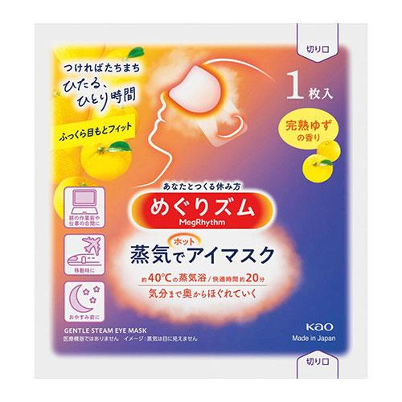
【提案書】
めぐりズム蒸気でホットアイマスク(完熟ゆずの香り)
乾燥する冬の時期に最適な、約40℃の蒸気で潤いを与えるマスクです。就寝前に使用すると快適な睡眠が得られますのでおすすめです。ちょっとしたプレゼントや景品用に是非ご活用ください。
特徴
納期
納期スペース
仕様
注意事項 : 最小ロット割れ不可
備考 : ※1カートンにつき12枚入りの箱が12個入っての納品になります。288枚単位でご注文ください。
お見積
お見積りスペース

